Slide 1
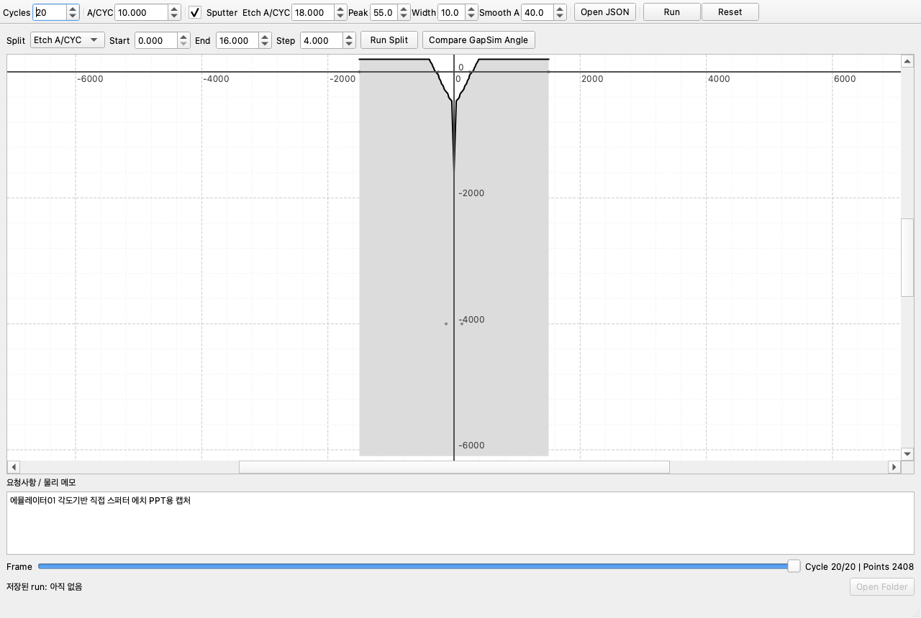
EMULATOR 01 / VISUAL RESEARCH LOG
각도기반 직접 스퍼터 에치
이제 1번 PPT는 실제 미니 에뮬레이터 화면을 중심 증거로 사용한다.
대표 run
DEPO
10 A/CYC
ETCH
18 A/CYC
PEAK
55 deg
목표는 plasma 전체 모델이 아니라, oblique angle yield가 top corner와 sloped sidewall 형상에 주는 1차 효과를 빠르게 보는 것이다.
Actual GapSim mini-emulator captures; local run generated 2026-05-04
01

Slide 2
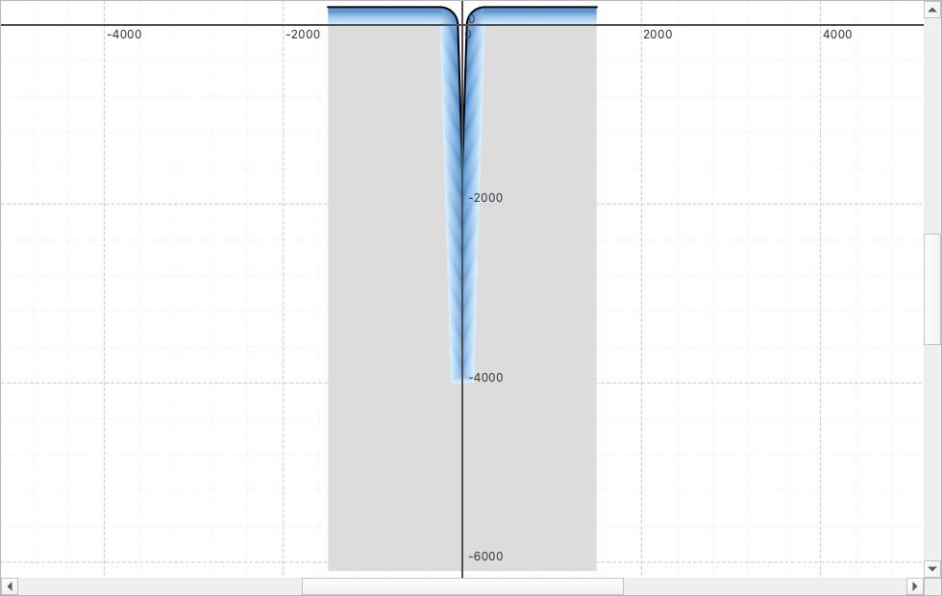
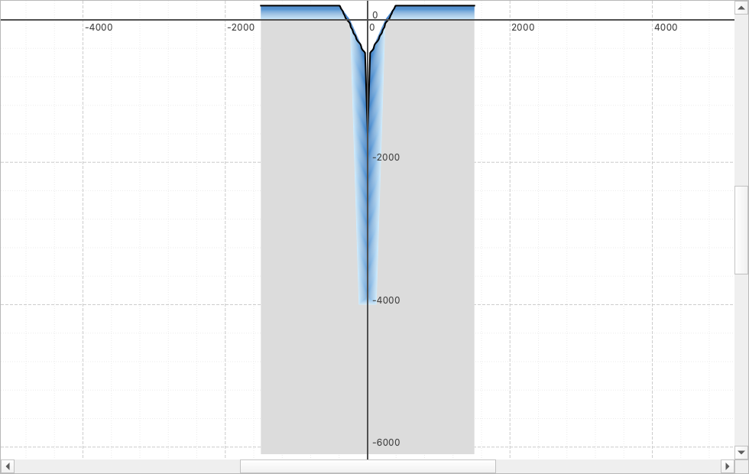
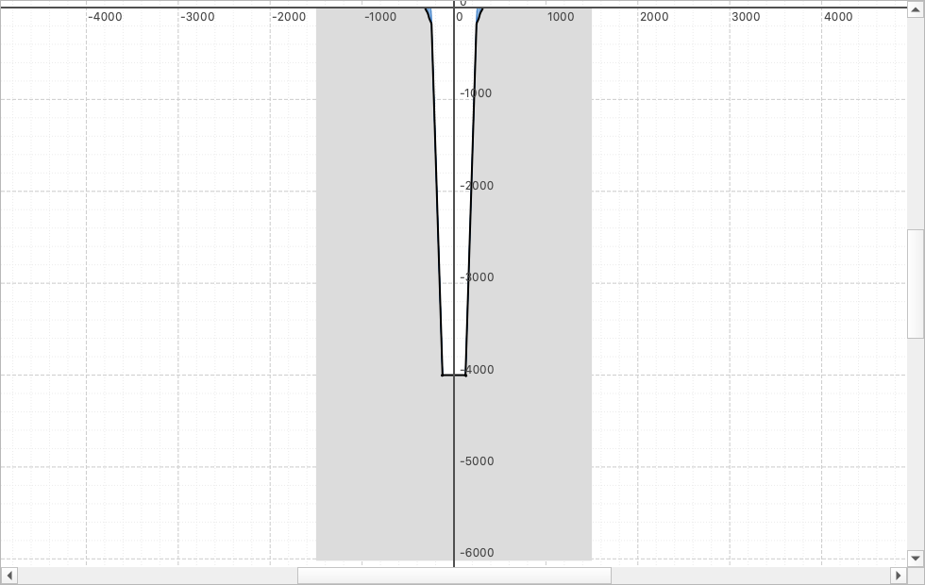
ACTUAL PROFILE CAPTURES
같은 trench에서 depo-only, sputter-on, pure etch를 직접 비교한다
아래 세 이미지는 설명용 도식이 아니라 `ResultVectorView`를 그대로 렌더한 실제 에뮬레이터 결과다.
Conformal-only
Direct sputter ON
Depo = 0 pure etch
층이 cycle마다 파란색으로 누적되고 최신 layer가 더 진해진다.
etch > depo 조건에서는 사라진 material이 흐리게 처리되고 최종 profile이 강조된다.
deposition 없이도 angle response만으로 후퇴 profile을 확인한다.
Actual GapSim mini-emulator captures; local run generated 2026-05-04
02

Slide 3
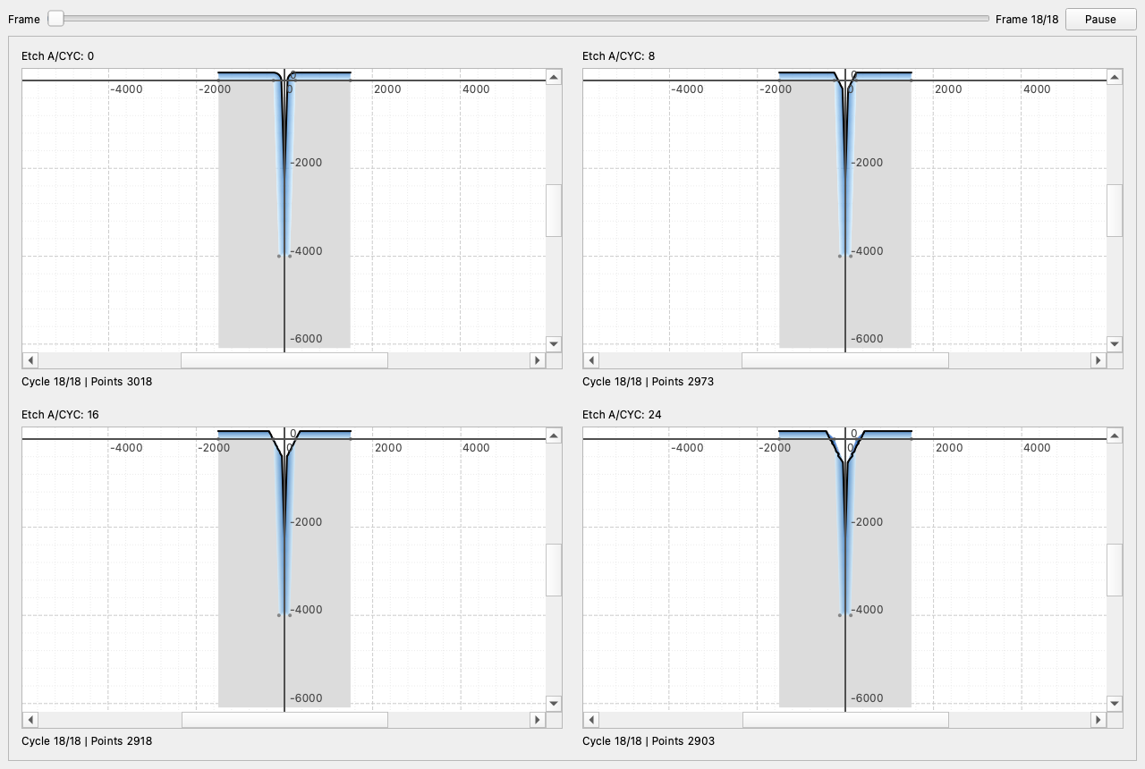
SPLIT TEST / STRENGTH SWEEP
sputter strength sweep는 한 화면에서 geometry 변화를 바로 드러낸다
Etch A/CYC = 0, 8, 16, 24를 같은 viewport로 동기화해 비교했다. strength가 커질수록 corner erosion과 sloped-sidewall 변화가 커진다.
읽는 법
1. 같은 frame
2. 같은 trench
3. 같은 peak angle
4. etch strength만 변화
이 화면이 앞으로 parameter split의 기본 증거 이미지가 된다.
Actual GapSim mini-emulator captures; local run generated 2026-05-04
03

Slide 4
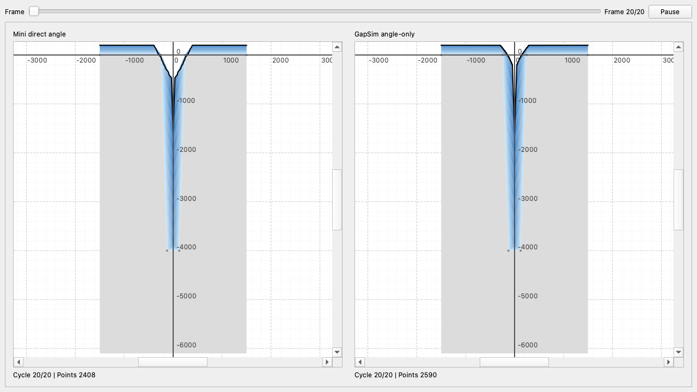
MINI MODEL VS GAPSIM ANGLE-ONLY
기존 GapSim angle-only와 나란히 보면
미니 모델의 부드러움이 바로 보인다
차이가 나는 지점
normal smoothing
자글거림 억제
boolean offset
corner rounding
Gaussian width
peak 폭 완화
substep cap
큰 etch 안정화
Actual GapSim mini-emulator captures; local run generated 2026-05-04
04

Slide 5
LITERATURE ANCHOR / ANGULAR YIELD
oblique angle에서 sputter yield가 커지는 흐름은
문헌 기반 가정으로 두고, 미니 모델은 조절 가능한 response만 쓴다
미니 모델 Gaussian angle_response
문헌을 쓰는 방식
논문 figure를 그대로 베끼지 않고, angle-yield 물리 방향성만 현재 모델의 설정값과 비교한다.
Sigmund, Phys. Rev. 1969
Yamamura et al., IPPJ-AM-26, 1983
Wei et al., J. Phys. D 2008
0°
30°
55°
90°
incident angle from air-side normal
Literature context: Sigmund 1969; Yamamura et al. 1983; Wei et al. 2008. Chart is recreated for the mini model.
05

Slide 6
IMPLEMENTATION LOOP
실제 캡처는 계산 루프와 연결되어야 다음 디버깅이 빨라진다
1
offset
2
angle
conformal normal growth 먼저 적용
air-side normal과 ion 방향으로 incidence 계산
3
etch
4
cleanup
strength × response만큼 반대 방향 이동
substep, smoothing, topology cleanup 후 frame 저장
PPT에 넣는 이미지는 이 루프의 산출물이어야 한다. 임의 도식은 보조 설명으로만 쓴다.
Actual GapSim mini-emulator captures; local run generated 2026-05-04
06

Slide 7
VISUAL LOGGING RULE
앞으로 1번 에뮬레이터 업데이트는
이미지 1개 이상을 슬라이드의 중심에 둔다
run image
최종 profile 또는 split screenshot을 반드시 포함
parameter box
cycles, depo A/CYC, etch A/CYC, peak, width 기록
interpretation
이미지에서 실제로 보이는 geometry 변화만 해석
source note
논문/공식자료가 있으면 DOI 또는 URL 남김
적용 결과
이번 PPT는 6개의 실제 에뮬레이터 캡처 이미지를 사용했고, 논문 figure는 복제하지 않고 angle-response 도식만 재구성했다.
Actual GapSim mini-emulator captures; local run generated 2026-05-04
07

Slide 8
NEXT EXPERIMENTS
다음 업데이트는 sharp facet과 pure etch 안정성을
이미지로 먼저 검증한다
Smooth A sweep
40 A -> 20 A -> 5 A로 낮추며 faceting과 자글거림 분리
Peak angle sweep
35/55/70 deg에서 strongest erosion 위치 이동 확인
Depo=0 pure etch
deposition 없이도 매끈한 후퇴면 유지되는지 확인
GIF evidence
run GIF와 최종 profile screenshot을 함께 저장
판단 기준
물리 요청 -> run 이미지 -> 파라미터 -> 관찰 -> 다음 수정 방향 순서로 PPT 한 장을 추가한다.
Actual GapSim mini-emulator captures; local run generated 2026-05-04
08

